Slide 1
Y
红线代表A点的切线向量
绿线代表A点的法线向量
A
O
X
B
每一个点都有自己的切线向量和法线向量
切线向量和法线线向量相差90度

Slide 2
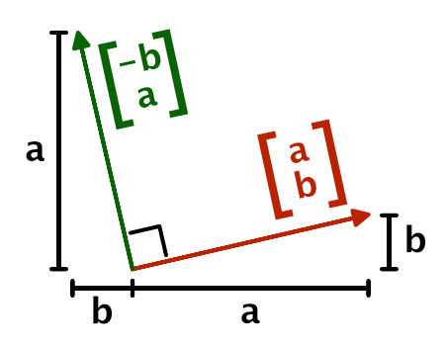
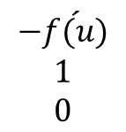
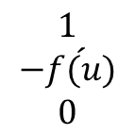
normal
$$\begin{matrix}−\acute{f(u)} \\ 1 \\ 0\end{matrix}$$
tangent
$$\begin{matrix}1 \\ −\acute{f(u)} \\ 0\end{matrix}$$
Rotate 90 degrees

Slide 3
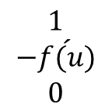
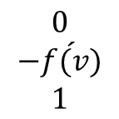
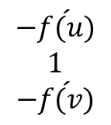
$$\begin{matrix}0 \\ −\acute{f(v)} \\ 1\end{matrix}$$
$$\begin{matrix}1 \\ −\acute{f(u)} \\ 0\end{matrix}$$
$$\begin{matrix}−\acute{f(u)} \\ 1 \\ −\acute{f(v)}\end{matrix}$$
N + 1
2

